Slide 1



Управление проектом по созданию Автоматизированной системы управления перевозочным процессом и отчетности службы клиентского сервиса ООО «АМ-Сервис»
(ст. Челябинск-грузовой)
Автор проекта:
Cлушатель программы «Управление проектами на предприятии»
Чуракова Е.Г.
Научный руководитель проекта: Короленко А.Н.
2022 г.

Slide 2

Объект исследования: ООО «АМ – Сервис» - транспортно - логистическая компания, занимающая оказанием услуг по организации мультимодальных перевозок грузов с преимущественным использованием железнодорожного транспорта.
Предмет исследования: автоматизированная система учета перевозочного процесса и отчётности для клиентов и службы клиентского сервиса компании.
Цель исследования: создание и внедрение «Автоматизированной системы учета перевозочного процесса и отчетности службы клиентского сервиса ООО «АМ-Сервис» на ст. Челябинск-Грузовой» (далее – АСУ ПП и О).
В процессе выполнения проекта необходимо решить следующие задачи:
провести стратегический анализ внешней и внутренней среды ООО «АМ-Сервис» и сформулировать возникающие в связи с этим возможности;
сформулировать проблемное поле, определить изменения, к которым стремится организация, провести анализ стейкхолдеров проекта и определить тактику взаимодействия с ними, сформировать устав проекта и его организационную структуру;
осуществить планирование проекта: разработать ИСР, распределить ответственность между участниками проектной команды, разработать календарный план проекта, осуществить управление рисками и составить прогнозный план его экономической эффективности.
2

Slide 3

Миссия
«Создание мощной международной логистической компании, которая делает невозможное – возможным, недоступное – доступным, преодолевает барьеры и покоряет любые маршруты, обеспечивая высокий уровень сервиса, минимальные издержки, чтобы стать связующим звеном и предпочтительным партнером для всех участников логистической цепочки».
Управление цепочками поставок
Оптимизация маршрутов
и затрат
Уровень логистического сервиса 2 PL, 3 PL
Мультимо-
дальные экспортные перевозки
Дополнитель -
ные услуги
3

Slide 4
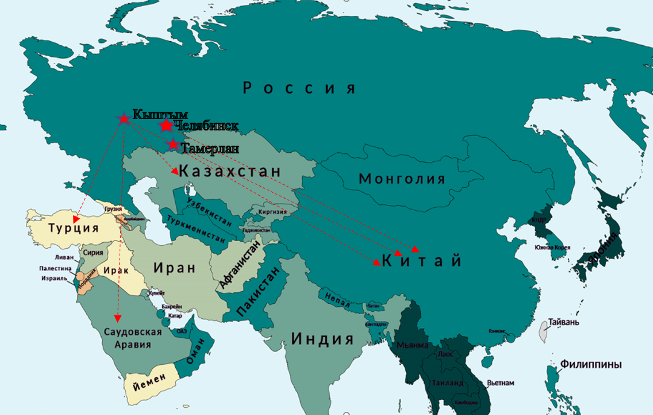


География перевозок
Глобальная стратегическая цель - обеспечение конкурентного преимущества на рынке транспортно-экспедиционных услуг с предоставлением качественного логистического сервиса комплексного уровня 4 PL, с увеличением ее прибыли за счет масштабов и эффективности.
4

Slide 5
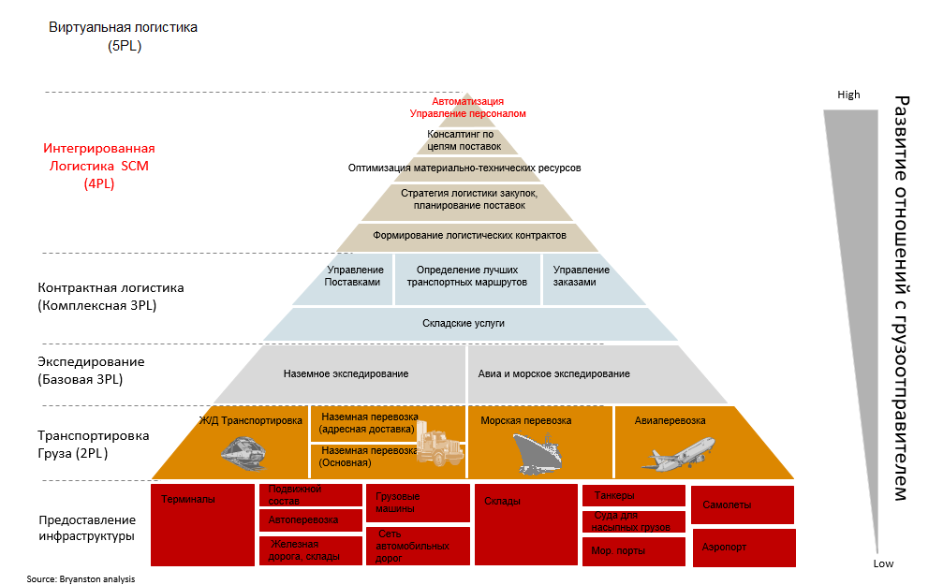


УРОВНИ ЛОГИСТИЧЕСКОГО СЕРВИСА
5

Slide 6

Кпс = = 0,34
6

Slide 7
АНАЛИЗ ПЯТИ СИЛ ПОРТЕРА
СОПЕРНИЧЕСТВО МЕЖДУ КОНКУРЕНТАМИ
Высокое
Обусловлено значительным количеством игроков в отрасли, предоставляющих различный уровень сервиса при дефиците ресурсов и маршрутов. Развернется острая конкуренция за работу на перспективных направлениях.
ПОКУПАТЕЛИ
Рыночная власть покупателей высокая.
Покупатели могут ужесточать конкуренцию за счет предъявления более высоких требований к уровню сервиса, оказывать давление на уровень цен
ПОСТАВЩИКИ
Рыночная власть поставщиков высокая
Поставщики могут оказывать влияние на конкурентоспособность в отрасли, поскольку являются владельцами ресурсов, необходимых для осуществления деятельности. Стоимость услуг компании складывается из расходов, произведенных в процессе перевозки, и вознаграждения экспедитора. Чем выше расходы, включенные в ставку Экспедитора, тем меньше вознаграждение.
ЗАМЕНИТЕЛИ УСЛУГИ
Угроза со стороны заменителей услуги низкая
Товары заменители существуют. Велико ценовое давление со стороны морских и автомобильных перевозок. Но в международном формате железнодорожный транспорт имеет приоритет перед автомобильным (безопаснее, дешевле), для доставки до портового терминала используется ж/д транспорт, а по срокам морские перевозки в настоящее время существенно проигрывают.
ПОТЕНЦИАЛЬНЫЕ УЧАСТНИКИ
Угроза выхода на рынок новых игроков средняя
Для входа в отрасль достаточно низкие барьеры. На начальном этапе капиталовложения небольшие, законодательно установленных барьеров нет, но логистический шторм, дефицит ресурсов и устойчивые партнерские связи действующих игроков снижают привлекательность отрасли
7

Slide 8
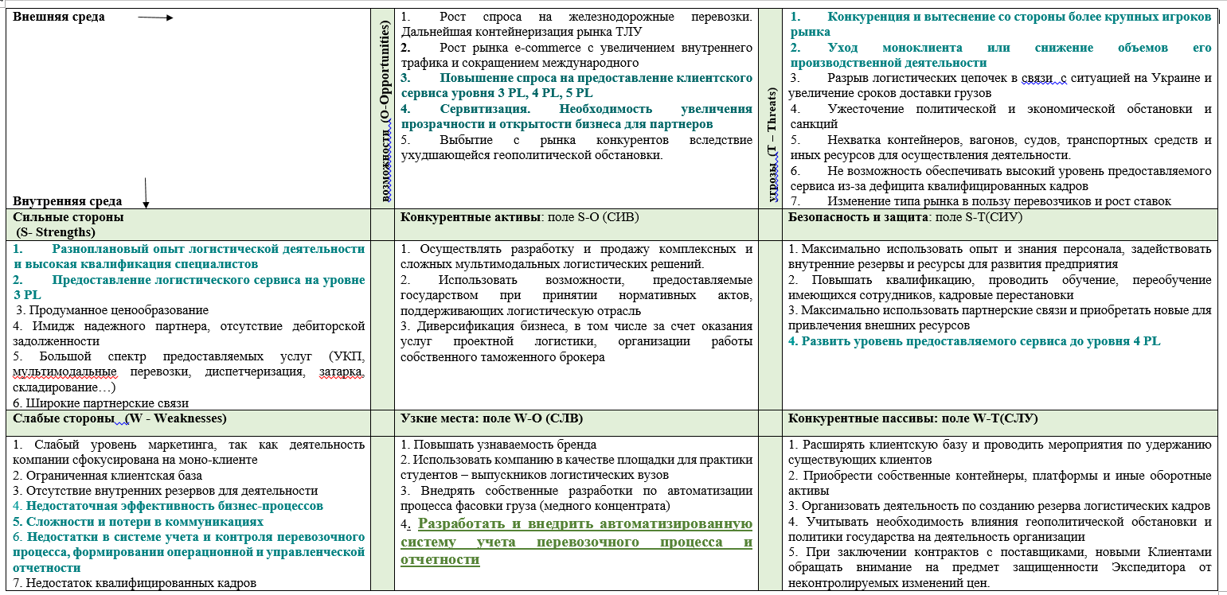


SWOT – АНАЛИЗ (ФРАГМЕНТ))
8

Slide 9
ЭФФЕКТЫ ОТ ВНЕДРЕНИЯ АСУ ПП и О
Увеличение клиентской базы
Удержание
моноклиента
Повышение конкурентоспособности
Реализация возможностей
Нивелирование
угроз
Устранение асимметрии в коммуникациях, в том числе своевременный доступ к оперативным данным как Клиентов компании, так и самих сотрудников
4 PL
Повышение прозрачности и эффективности бизнес-процессов в организации, повышение производительности, снижение трудоемкости
АСУ ПП и О
Упрощение формирования управленческой отчетности
Обеспечение взаимозаменяемости сотрудников
Преодоление слабых сторон
Оперативный учет движения груза, контроль за сохранностью и остатками
Контроль за эффективностью использования ресурсов компании
Получение актуальных статистических данных
9

Slide 10

КАРТА СТЕЙКХОЛДЕРОВ ПРОЕКТА
Транспортно-логистические компании (конкуренты)
Участники общества
Директор
Коммерческий директор
Служба клиентского сервиса
Технические участки
Разработчик
Клиент
+5/3
-4/1
+5/2
+4/4
+5/5
Перевозчики
(ОАО «РЖД», автотранспортное предприятие)
Грузополучатели
+1/1
+1/0
+1/2
+4/4
x / y; х = - 5…+ 5 – сила поддержки/противодействия стейкхолдера;
у = 0…+ 5 – сила воздействия стейкхолдера на проект
n = 1,2,3 – степень
возможности влияния Менеджера на стейкхолдера
Подрядчики
+3/3
0/1
10

Slide 11

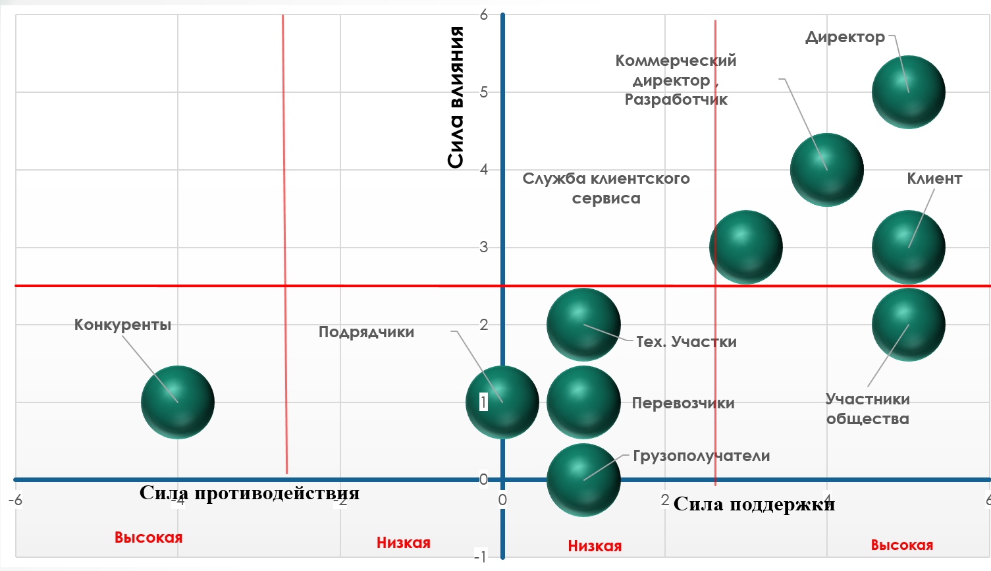
Матрица важности и влияния стейкхолдеров
11

Slide 12
БИЗНЕС-ПРОЦЕСС ДО ВНЕДРЕНИЯ СИСТЕМЫ
- потери
12

Slide 13






ПОСЛЕ ВНЕДРЕНИЯ АСУ ПП и О
Возможности и функции
ERP система (учет ресурсов; контроль логистики; кадровый учет; документация, бухгалтерия и финансы)
WEB-сайт с мобильной версией
На базе современной платформы Odoo с готовыми модулями – быстро и бюджетно
Интеграция с 1С и Этран
Доступ через браузер в любое удобное время
Личные кабинеты пользователей (доступ через логин и пароль) с дифференцированными правами;
Быстрое подключение новых пользователей
Модификация под изменение бизнес-процесса, расширение конфигурации и тиражируемость
Автоматическая отчетность
Контроль ошибок и отклонений от процесса
Безопасность
Функции управления проектами
Мастер
- 50 %
Приемо –сдатчик
- 50 %
Начальник отдела продаж
- 83 %
Экономист
- 100 %
Весовщик
Клиент
Руководство
Ведущий специалист транспортных решений
- 75 %
Процент сокращения трудозатрат
Контроль за перемещением и отправкой груза
Контроль за соблюдением графика
Информация об отправленном грузе и остатках на площадке
- Наличие вагонов под погрузку
Операционная и управленческая отчетность, статистика, планирование
13

Slide 14
Сокращение
трудозатрат на 54,3 %
14

Slide 15
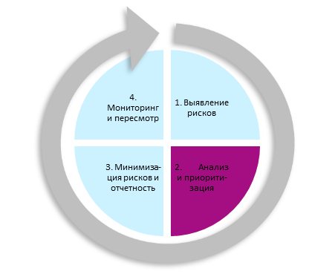
Ключевые факторы риска и мероприятия по митигированию
Причина риска | Последствия | Митигация
Высокая загрузка заказчика операционными задачами | Смещение сроков | Строго контролировать исполнение календарного плана Обеспечить взаимозаменяемость участников проекта Рассмотреть вопрос дополнительной мотивации
Нарушение обязательств подрядчиком или недостаточная компетенция | Смещение сроков или невозможность разработки АСУ | Провести тщательный отбор подрядчика Включить в договор штрафные санкции
Неправильная постановка задачи, не проработанность постановок | Результаты не будут соответствовать ожиданиям, смещение сроков, дополнительные трудозатраты, увеличение бюджета | Привлечение экспертов на стадии разработки ТЗ Минимальное ТЗ с возможностью доработок Предусмотреть в договоре возможность смещения сроков
Изменение стратегии развития организации | Утрата актуальности проекта | Разрабатывать систему с возможность модификации
Разный уровень IT – компетенции у сотрудников | Сложности при внедрении системы | Проведение разъяснительной работы, обучение
Ухудшение финансового положения | АСУ не будет разработана | Принимаем
15

Slide 16
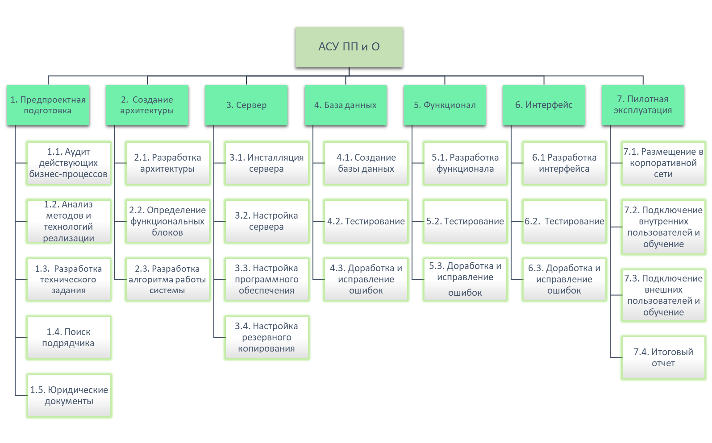
Структурная декомпозиция работ
16

Slide 17
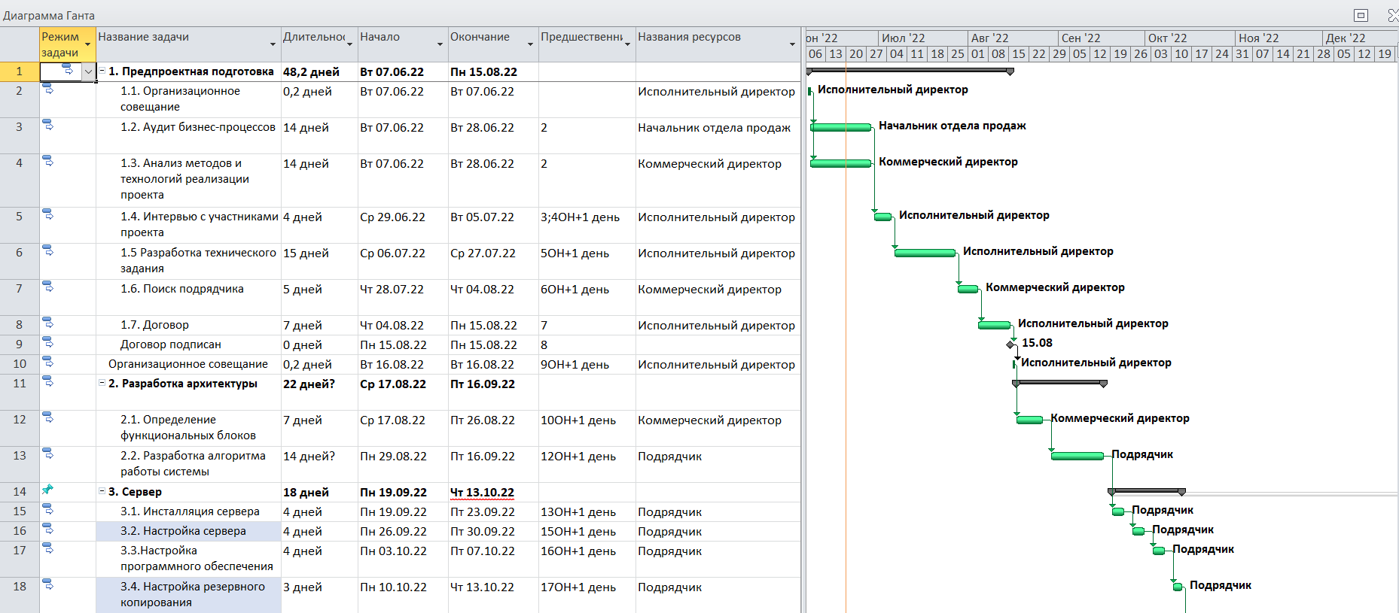

Диаграмма Ганта (фрагмент)
Срок разработки проекта 9 мес. 21 день
17

Slide 18

ЭКОНОМИЧЕСКАЯ ЭФФЕКТИВНОСТЬ ПРОЕКТА
Исходные данные
Инвестиции - 2 792 тыс. руб. (собственные средства)
Операционные затраты - 60 тыс. руб./мес., начиная с 10 месяца
Ставка дисконтирования – 20 % / год или 1,53 % /мес.
Срок реализации проекта – 9 мес. 21 день
Сокращение трудозатрат
80 450 руб./мес.
Доход от клиента,
3 487 215 руб./мес.
Экономическая эффективность
3 567 670 руб./мес.
18

Slide 19
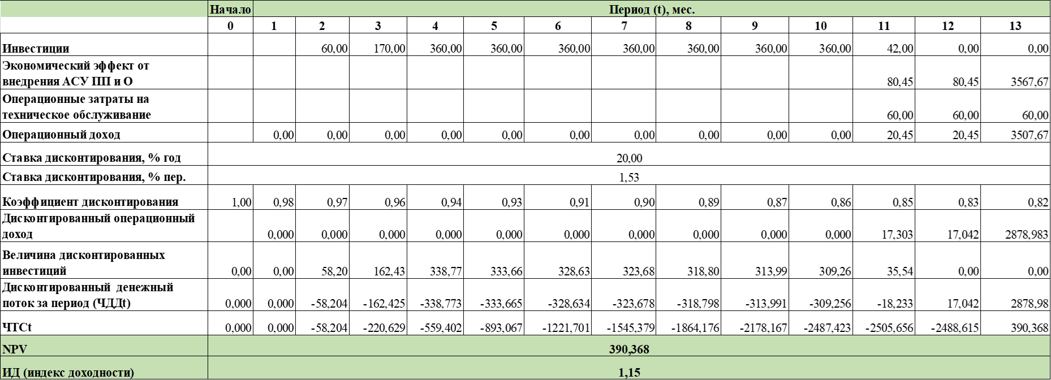
Расчет ключевых показателей эффективности проекта
Срок окупаемости инвестиций - 12 мес. ЧДДt = 2 878,98 тыс. руб. IRR – 56,5 %
NPV = 390,368 тыс. руб. ИД (PI) = 1,15 Рентабельность = 0,15
Реализация проекта является эффективной краткосрочной инвестицией.
Проект принят к внедрению в ООО «АМ-Сервис».
19

Slide 20

Благодарю за внимание !

